Slide 1
Академия осознанного родительства
Трехгорный 2023

Slide 2
Территория реализации практики: Челябинская область, город Трехгорный
Сроки реализации: с 2021 года по настоящее время
Цель:
Повышение родительских компетенций, родительской осознанности, организация качественного, содержательного досуга для молодых родителей и детей раннего возраста путем проведения практикумов.
Задачи:
изучение интересов и запросов семей с детьми;
популяризация компетентных знаний о семейных, детско-родительских отношениях, психологических особенностей развития детей разного возраста;
улучшение качества семейных взаимоотношений через систему проведения практикумов совместного досуга для детей и их родителей.

Slide 3
Предпосылки реализации:
В городе Трехгорном:
отсутствуют организации и учреждения, которые работают с родителями и детьми раннего возраста (от 0 до 3 лет), кроме дошкольных образовательных учреждений. Мамы, находящиеся в отпуске по уходу за ребенком до 1,5 лет существуют практически в социальной изоляции;
отсутствует консультативная поддержка, методическая, психолого-педагогическая помощь молодым родителям;
отсутствуют культурные, досуговые, развивающие и другие мероприятия для родителей с детьми от 1 года до 3 лет. И как следствие - отсутствие возможности социальной адаптации детей 1-3 лет для подготовки к детскому саду, эмоциональное выгорание родителей.

Slide 4
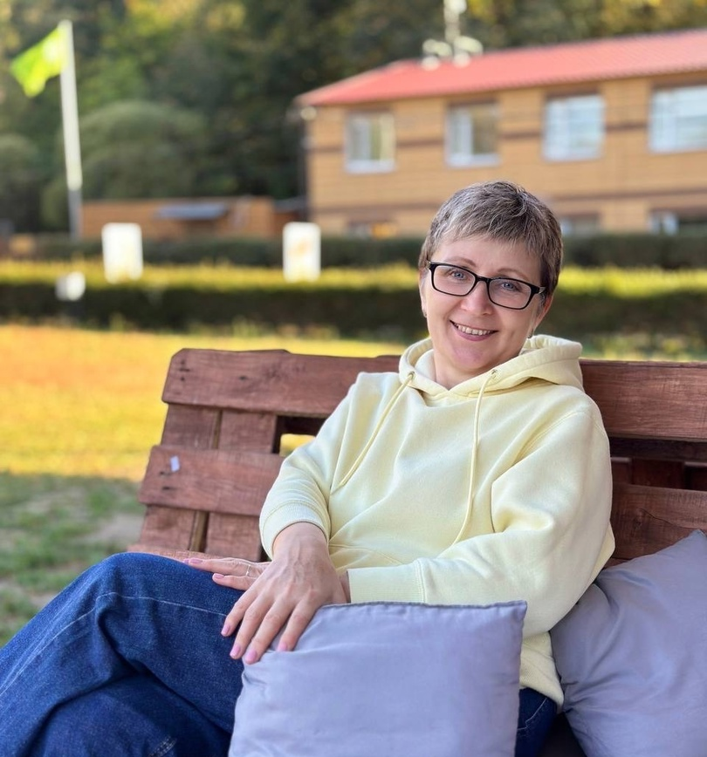
Лидер практики
Рогозина Елена Николаевна, образование высшее педагогическое, 26 лет педагогического стажа в дошкольном учреждении МБОУ ДОУ «Бригантина», первая квалификационная категория. С 2015 года работает библиотекарем, с 2017 года заведующая клубным отделом и режиссер театра, руководитель студии игры и творчества «Любознатик» МБУК «Центральная городская детская библиотека имени Аксакова С.Т.». С 2021 года библиотекарь МБУК «Центральная городская библиотека».
Участники практики:
Федорова Людмила Николаевна, образование высшее «педагог-психолог»;
Кравцова Екатерина Александровна, образование высшее «педагог-психолог».

Slide 5
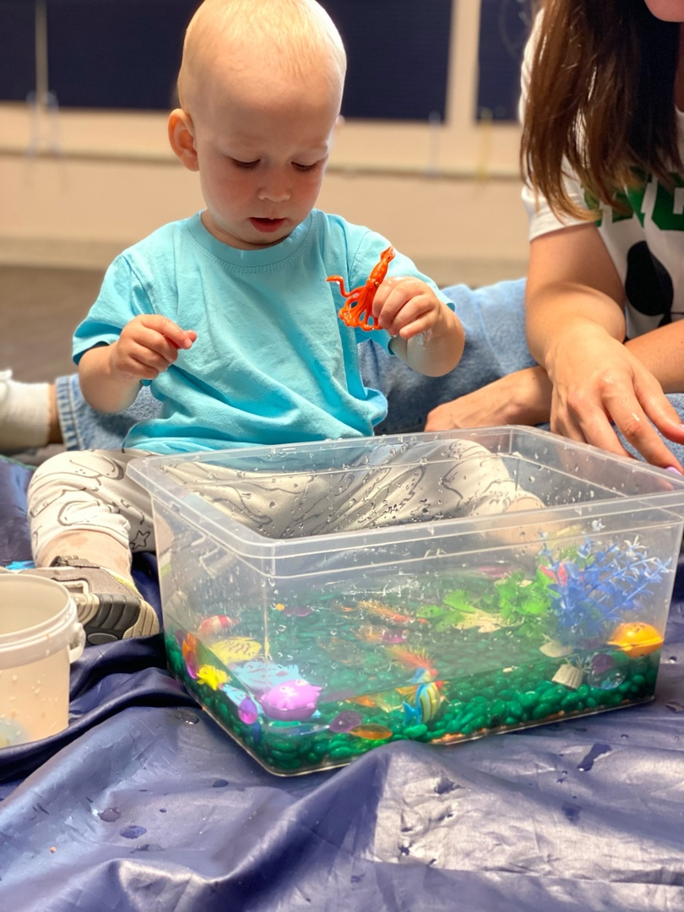
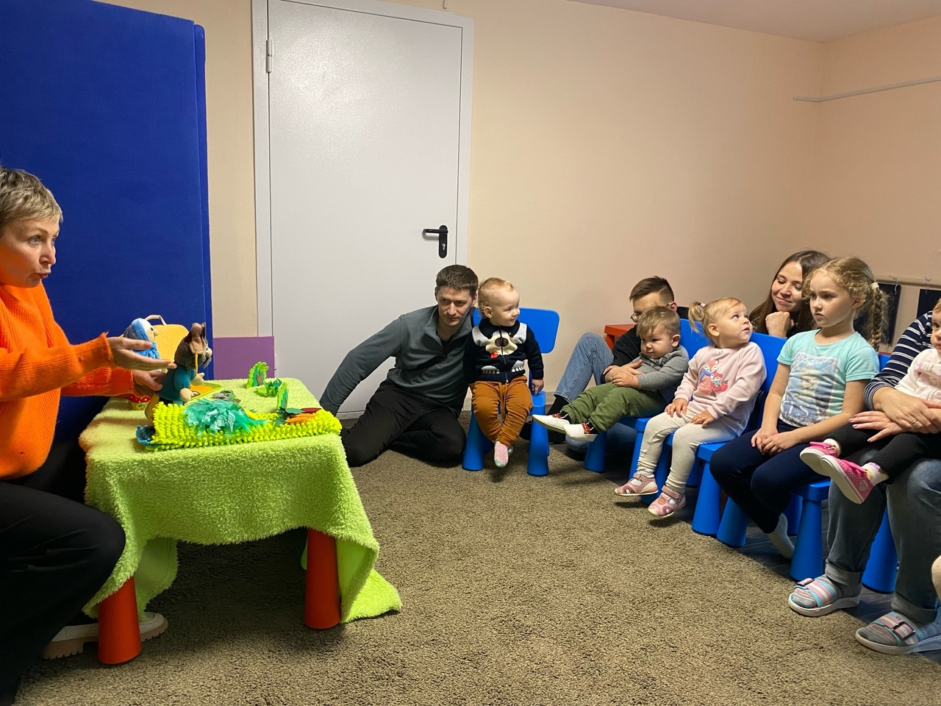
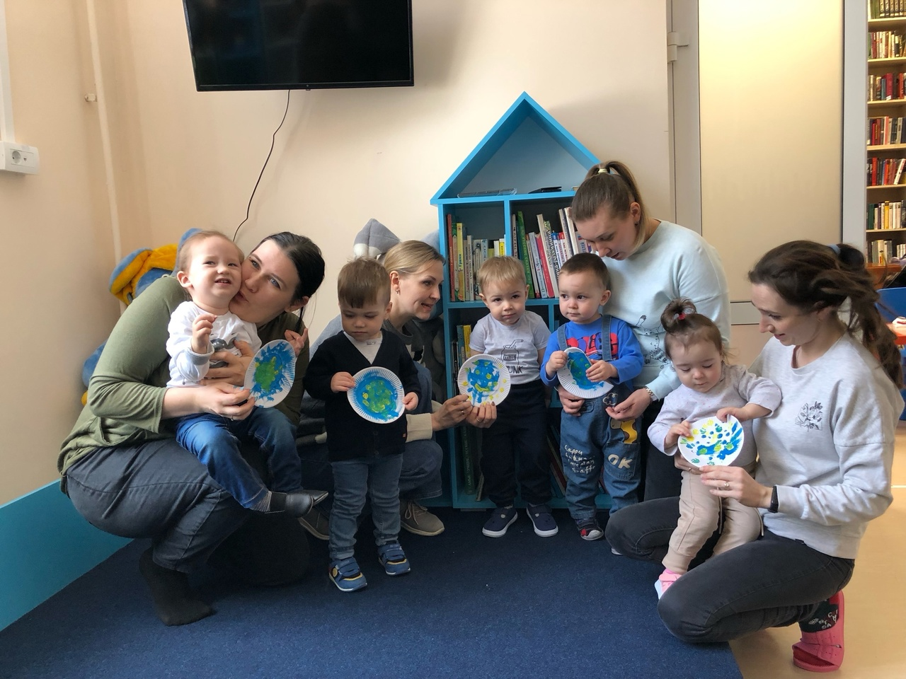
 | Значение показателя
Показатель, единица измерения | за последний год реализации практики | за весь период реализации
Количество детей и родителей, посетивших Академию осознанного родительства | 1207 | 2663
Проведено практикумов совместного досуга для детей и их родителей | 73 | 179

Slide 6
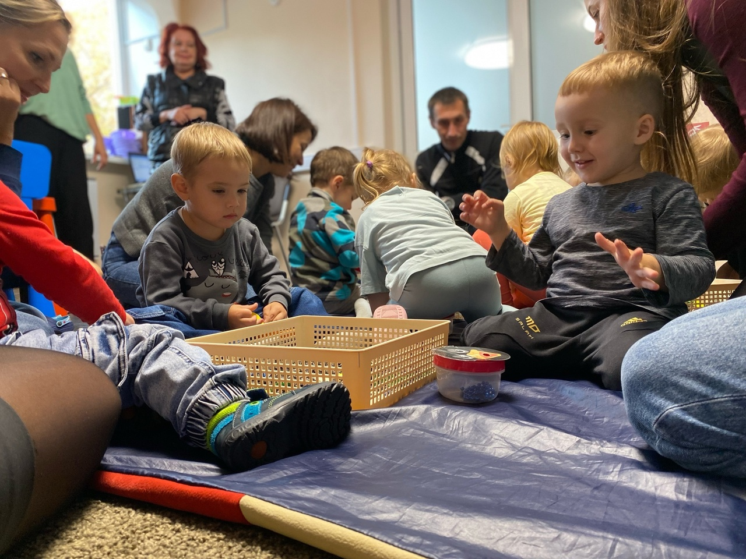
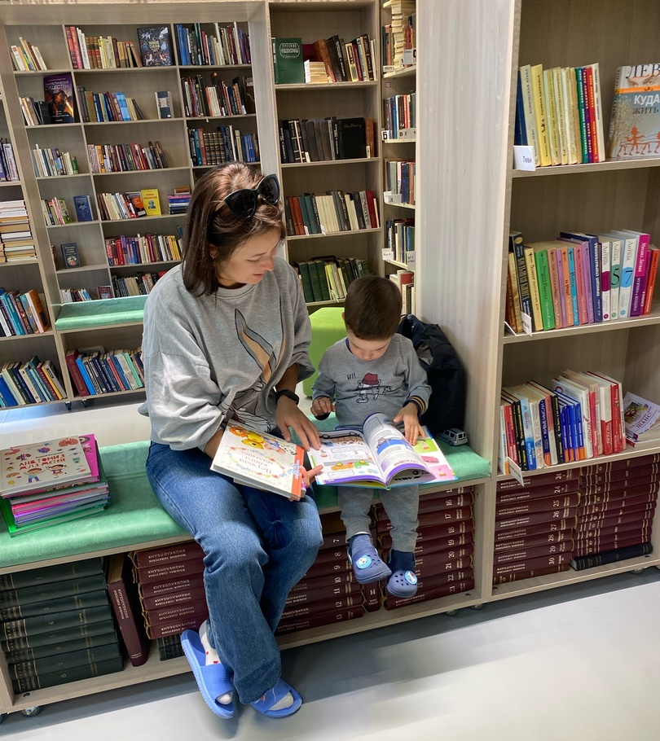
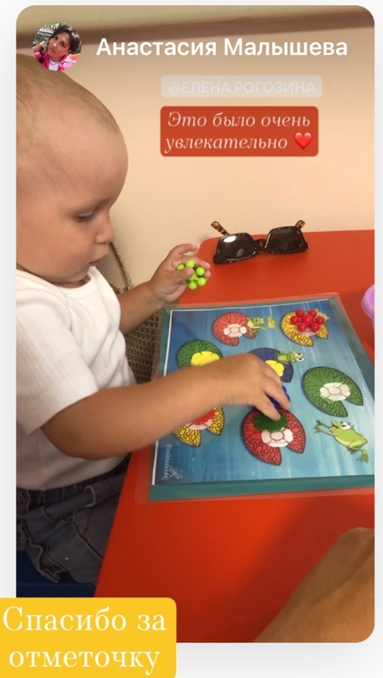
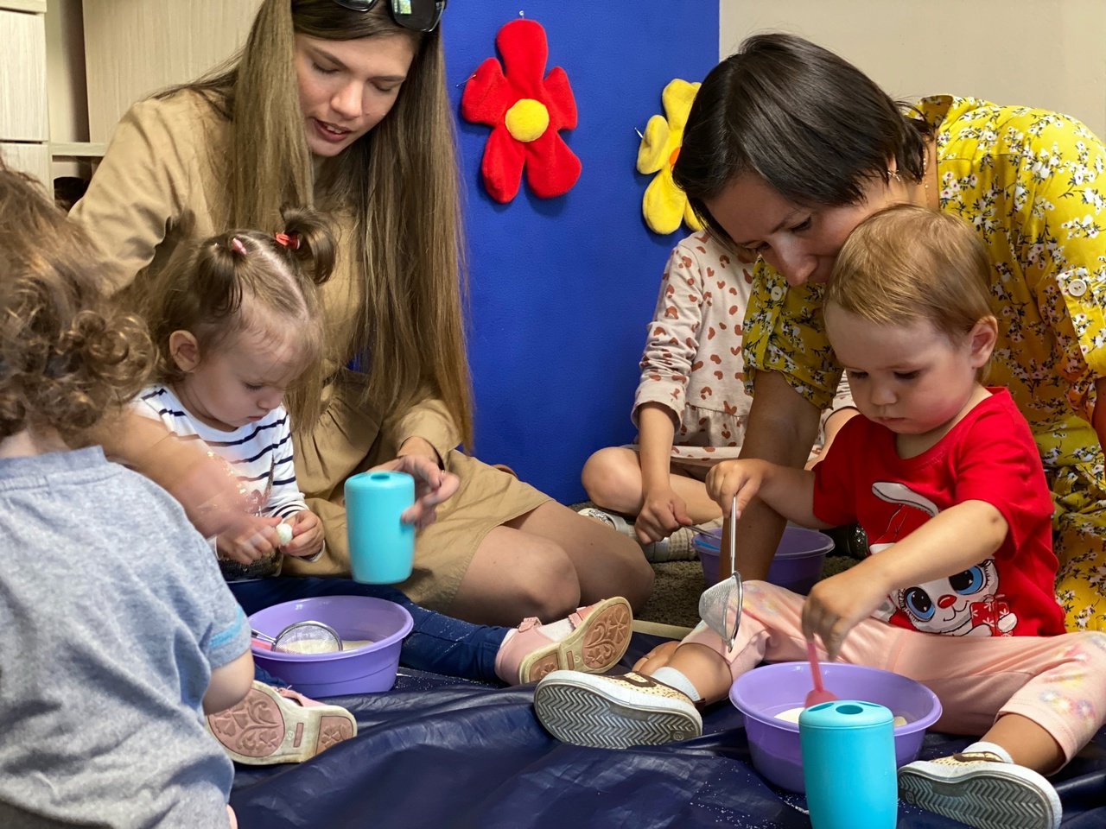

Slide 7
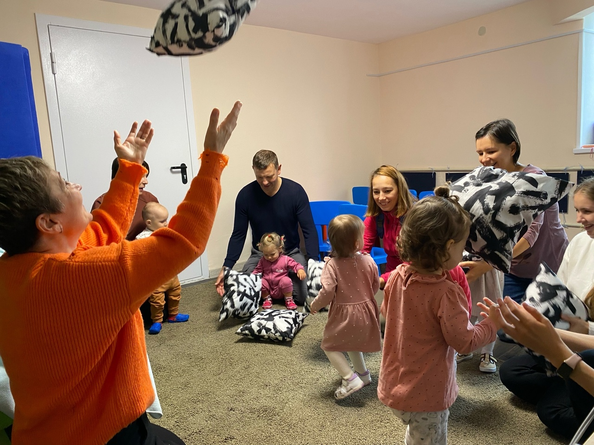
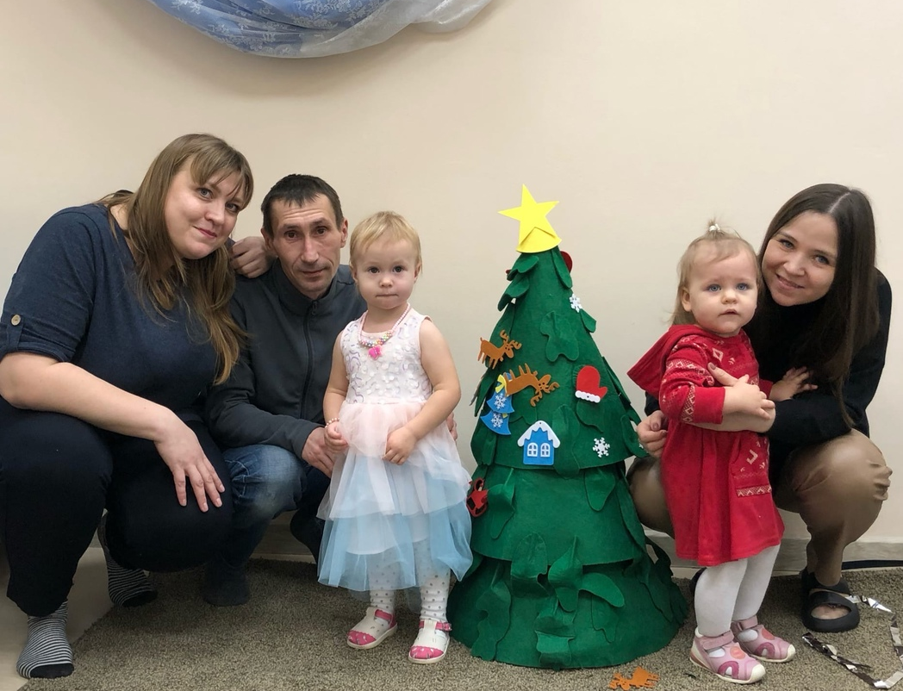
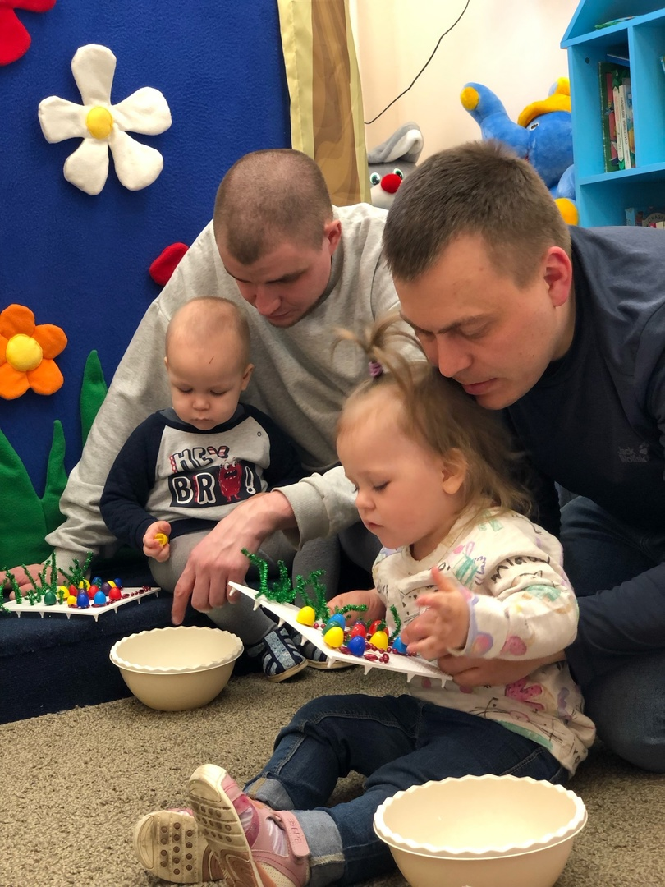
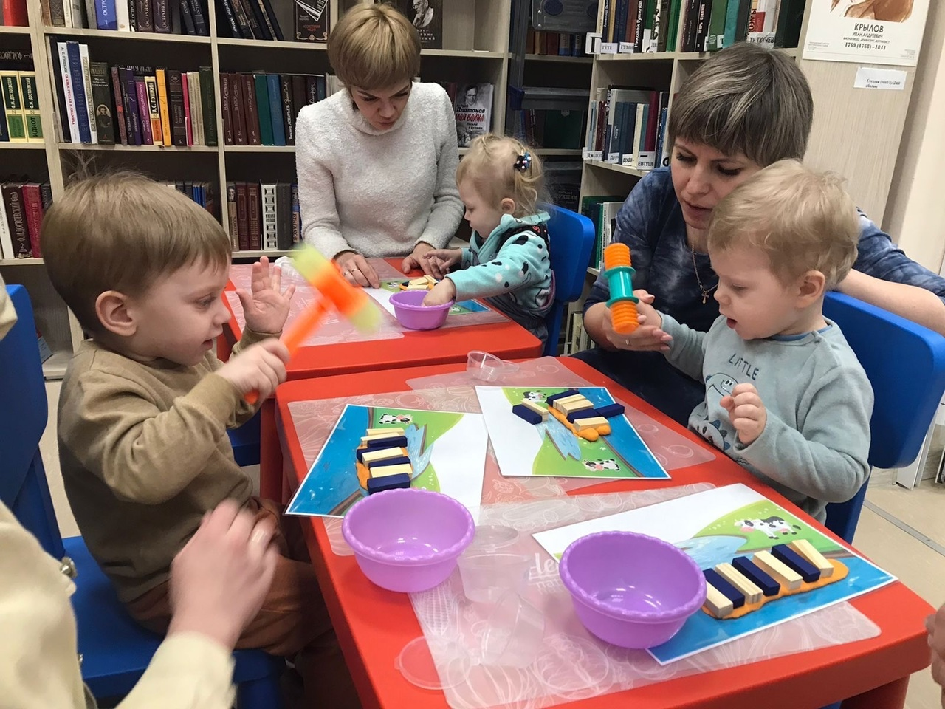
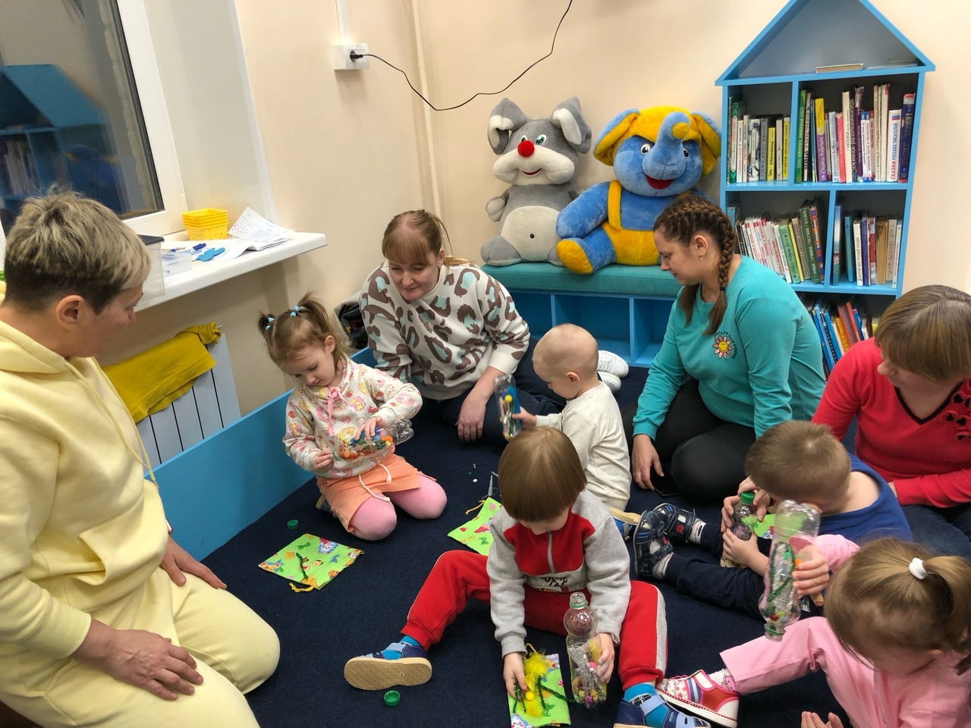

Slide 8
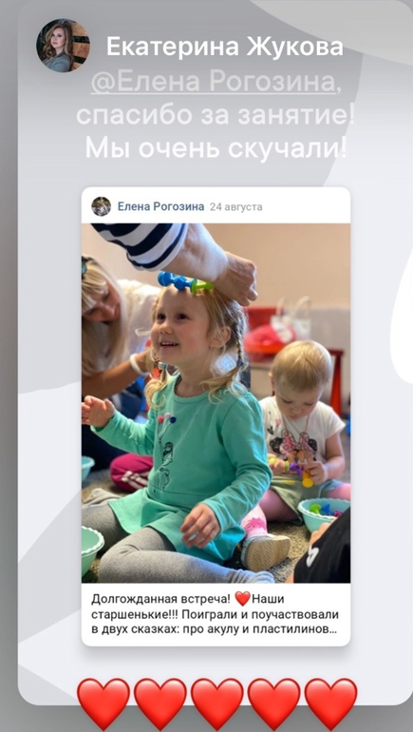
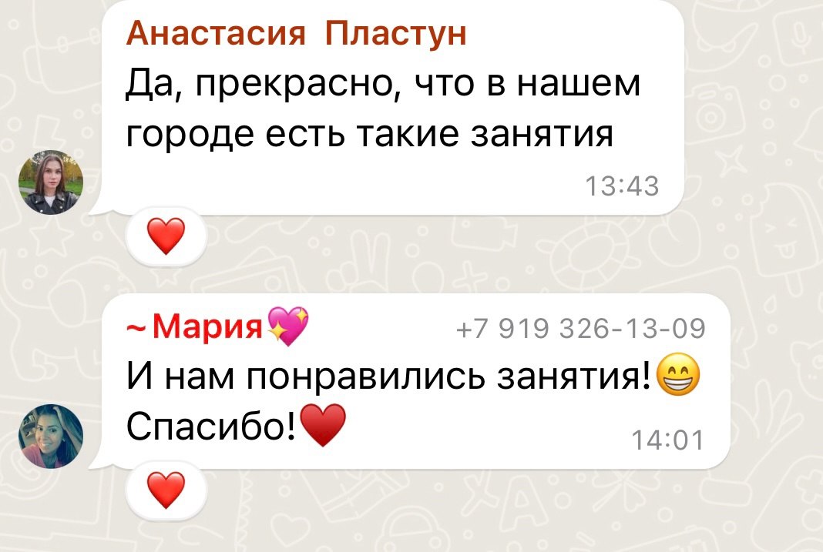
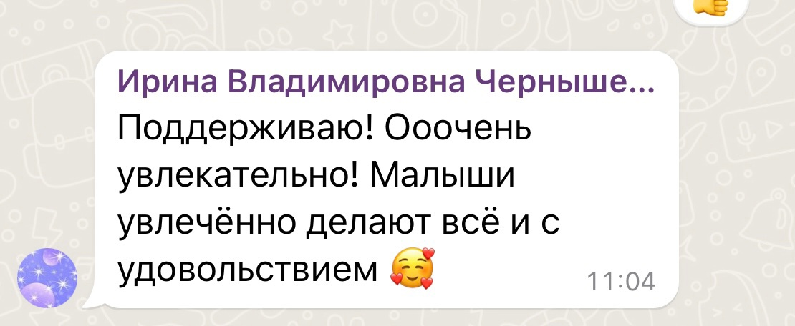
Благодаря внедрению практики:
формируются информационные ресурсы для родителей, популяризируются компетентные знания о семейных отношениях, о физиологических и психологических особенностях развития детей разного возраста;
приобретаются навыки самостоятельной организации полезного семейного досуга, совместного времяпрепровождения;
улучшается качество семейного досуга;
адаптация детей при поступлении в дошкольные образовательные учреждения проходит легче.

